Slide 1

Programación con JAVA
Universidad Central de Venezuela
Facultad de Ciencias
Centro de Enseñanza Asistida por Computador
Curso Básico
Instructor:
Luis Antonio González Reyes

Slide 2
Contenido
Introducción.
Herramientas de Trabajo.
Estructura de un Programa.
Elementos del Lenguaje.
Clases, objetos y métodos.
Herencia.
Paquetes.
Métodos Propios de JAVA.
Gestión de Excepciones.
Entrada / Salida.

Slide 3
Contenido
Introducción.
Herramientas de Trabajo.
Estructura de un Programa.
Elementos del Lenguaje.
Clases, objetos y métodos.
Herencia.
Paquetes.
Métodos Propios de JAVA.
Gestión de Excepciones.
Entrada / Salida.

Slide 4
Origen
Surge como un intento de Sun Microsystems por resolver los problemas de los desarrolladores.
Sun Microsystems se introduce en el mercado de la electrónica a través de una filial: FirstPerson Inc.
El mercado inicial era los equipos domésticos.
Aspectos a tomar en cuenta: fiabilidad del código y facilidad de desarrollo.
James Gosling, crea OAK intentando remediar las deficiencias de C++.
Los lenguajes de uso común encarecen mucho los desarrollos, un chip más barato y eficiente implica una venta masiva y un ahorro considerable.

Slide 5
Origen
Primer Proyecto: Proyecto Green. Presentaba una interfaz basada en la representación de la casa de forma animada, controlada por una interfaz sensible al tacto.
Proyecto VOD (Video On Demand), interfaz para televisión interactiva.
El poco éxito en la interfaz interactiva obliga a FirstPerson a desarrollar nuevas estrategias. No lo consiguen y cierra en el año 1994.
Bill Joy, cofundador de Sun pensó que Internet podría llegar a ser el campo adecuado para disputar a Microsoft su predominio casi absoluto, y vio a OAK como instrumento idóneo.
Tras un cambio de nombre y diseño, el lenguaje JAVA es presentado en sociedad en agosto de 1995.

Slide 6
Características
Simple: Diseñado para ser parecido a C++. Reduce en un 50% los errores mas comunes:
  Manejo de Apuntadores
  Registros (struct)
  Referencias a direcciones de memoria
  Definición de tipos (typedef)
  Macros (#define)
Orientado a objetos. Características principales:
  Encapsulamiento
  Polimorfismo
  Herencia
Definición de Objetos: Clases.
Cuando la definición toma valores particulares se le llama instancia.

Slide 7
Origen
Distribuido:
  Gestión de protocolos de interconexión TCP/IP.
  JAVA proporciona las librerías y herramientas para que los programas puedan ser distribuidos (paquete RMI, Invocación a método remoto).
Robusto:
  Verificación de problemas en compilación y ejecución.
Multiplataforma:
  El compilador java genera su código a un archivo objeto .class de un formato independiente de la arquitectura en donde se ejecutará
  Cualquier máquina que posea el sistema de ejecución (run time), podrá ejecutar el código objeto.

Slide 8
Origen
Interpretado:
  Si bien es cierto que JAVA fue diseñado para ser interpretado, también lo es que el bytecode fue diseñado para que fuera fácil traducirlo al código nativo y poder conseguir así un rendimiento alto.
“Independencia de la plataforma, alto rendimiento”

Slide 9
Contenido
Introducción.
Herramientas de Trabajo.
Estructura de un Programa.
Elementos del Lenguaje.
Clases, objetos y métodos.
Herencia.
Paquetes.
Métodos Propios de JAVA.
Gestión de Excepciones.
Entrada / Salida.

Slide 10
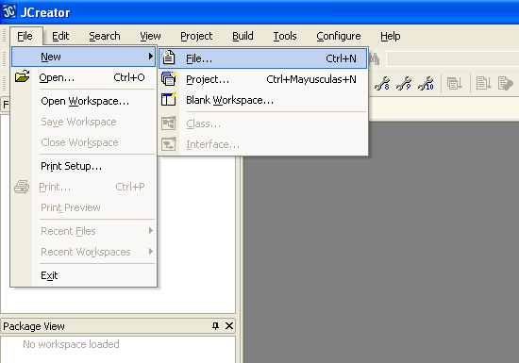
Uso de JCreator
Como crear un documento .java (Paso 1)
Seleccionamos este Ítem para crear un documento

Slide 11
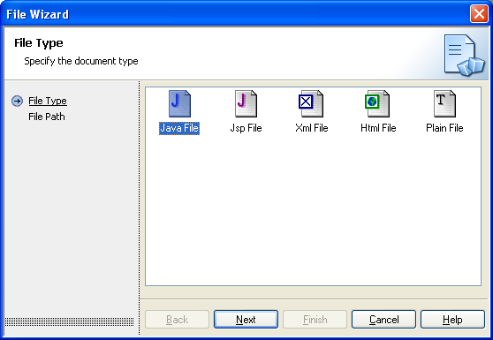
Uso de JCreator
Como crear un documento .java (Paso 2)
Seleccionamos este icono a fin de crear un documento para programar en JAVA

Slide 12
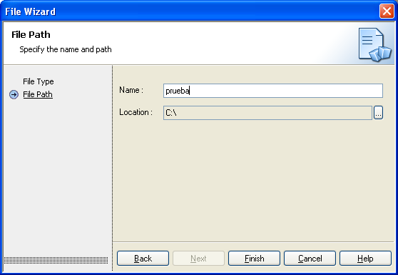
Uso de JCreator
Como crear un documento .java (Paso 3)
Colocamos el nombre del archivo que estamos creando, sin la extensión
Buscamos la ruta donde se almacenará el archivo que estamos creando

Slide 13
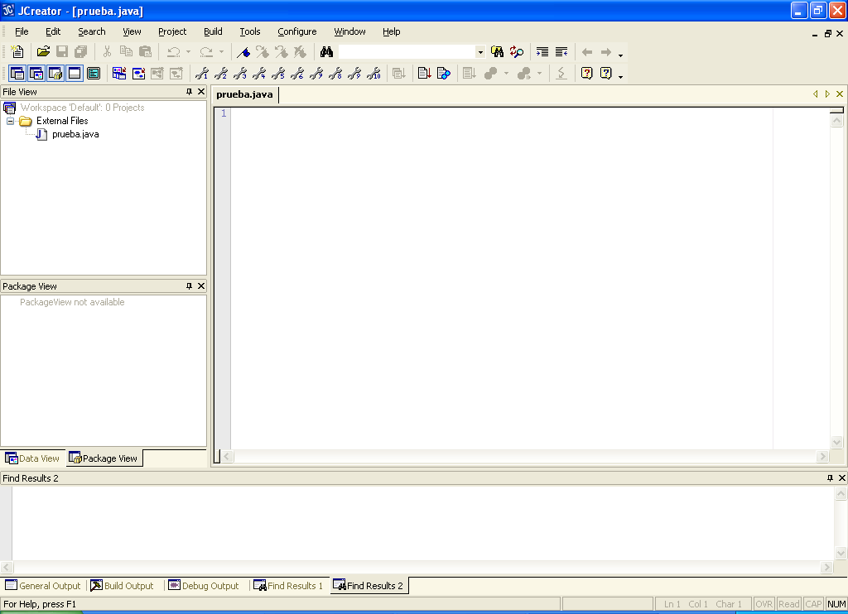
Uso de JCreator
Botón para compilar el archivo
Botón para ejecutar el programa.
Como compilar y ejecutar.
Área donde se escribe el código del programa
Área donde se muestran lo archivos actualmente abiertos por Jcreator
Área donde se describen los errores de compilación que pudiese tener el código escrito.

Slide 14
Contenido
Introducción.
Herramientas de Trabajo.
Estructura de un Programa.
Elementos del Lenguaje.
Clases, objetos y métodos.
Herencia.
Paquetes.
Métodos Propios de JAVA.
Gestión de Excepciones.
Entrada / Salida.

Slide 15
Escritura, compilación y ejecución
/* Esto es un ejemplo de un programa en JAVA.
Guarde este archivo como: “Ejemplo.java” */
class Ejemplo {
// comienza con una llamada al método principal
public static void main (String args[]) {
System.out.println(“Este es mi primer programa!!”);
}
}
Compilación y ejecución desde la línea de comandos:
  C:\> path C:\jdk1.5.0_02\bin
  C:\> javac Ejemplo.java
  C:\> java Ejemplo
Este es mi primer programa!!

Slide 16
Análisis detallado
/* Esto es un ejemplo de un programa en JAVA.
  Guarde este archivo como: “Ejemplo.java” */
  class Ejemplo {
  // comienza con una llamada al método principal
  public static void main (String args[]) {
  System.out.println(“Este es mi primer programa!!”);
  }
  }
Comentarios:
  De múltiples líneas: /* */
  De una sola línea: //
Necesario para documentar el código y así ayudar al programador

Slide 17
Análisis detallado
/* Esto es un ejemplo de un programa en JAVA.
Guarde este archivo como: “Ejemplo.java” */
class Ejemplo {
// comienza con una llamada al método principal
public static void main (String args[]) {
System.out.println(“Este es mi primer programa!!”);
}
}
Declaración de una clase:
  Palabra reservada class.
  Toda la actividad de un programa tiene lugar dentro de una clase.
Todos los programas en JAVA son orientado a objetos

Slide 18
Análisis detallado
/* Esto es un ejemplo de un programa en JAVA.
Guarde este archivo como: “Ejemplo.java” */
class Ejemplo {
// comienza con una llamada al método principal
public static void main (String args[]) {
System.out.println(“Este es mi primer programa!!”);
}
}
public:
  Especificador de acceso de un miembro de clase (atributo o método)
  Es posible acceder al miembro desde cualquier código fuera de la clase

Slide 19
Análisis detallado
/* Esto es un ejemplo de un programa en JAVA.
Guarde este archivo como: “Ejemplo.java” */
class Ejemplo {
// comienza con una llamada al método principal
public static void main (String args[]) {
System.out.println(“Este es mi primer programa!!”);
}
}
static:
  Palabra reservada.
  Permite invocar al miembro de la clase, sin tener que referirse a ninguna instancia en particular.

Slide 20
Análisis detallado
/* Esto es un ejemplo de un programa en JAVA.
Guarde este archivo como: “Ejemplo.java” */
class Ejemplo {
// comienza con una llamada al método principal
public static void main (String args[]) {
System.out.println(“Este es mi primer programa!!”);
}
}
void:
  Indica al compilador que el método al cual precede no retorna ningún valor.
Parámetros:
  Cualquier información que se necesite pasar a un método se hace a través de los paréntesis.

Slide 21
Análisis detallado
/* Esto es un ejemplo de un programa en JAVA.
Guarde este archivo como: “Ejemplo.java” */
class Ejemplo {
// comienza con una llamada al método principal
public static void main (String args[]) {
System.out.println(“Este es mi primer programa!!”);
}
}
System:
  Clase predefinida que proporciona acceso al sistema.
out:
  Atributo de la clase System. Flujo de Salida conectado a la pantalla. (PrintStream)
println():
  Método de la clase PrintStream, que muestra por el flujo lo que recibe por parámetro.

Slide 22
Contenido
Introducción.
Herramientas de Trabajo.
Estructura de un Programa.
Elementos del Lenguaje.
Clases, objetos y métodos.
Herencia.
Paquetes.
Métodos Propios de JAVA.
Gestión de Excepciones.
Entrada / Salida.

Slide 23
Variables
Unidad Básica de almacenamiento
Declaración: <tipo> identificador [= valor];
Tipo | Tamaño | Rango
byte | 8 bits | - 128 a 127
short | 16 bits | -32.768 a 32767
int | 32 bits | -2.147.483.648 a 2.147.483.647
long | 64 bits | Ver guía Pág. 19
float | 32 bits | hasta 38 cifras
double | 64 bits | hasta 308 cifras
char | 16 bits | Valores alfanuméricos
boolean | 8 bits | True o False
Ver ejemplo Pág. 19.

Slide 24
Constantes
Variable cuyo contenido no puede ser modificado.
Declaración: final <tipo> identificador = valor;
Ejemplo Pág. 20:
final int c = 8;
final char x = ‘a’;

Slide 25
Conversión de Tipos
Automática:
  Los dos tipos son compatibles.
  El tipo de la variable destino es mas amplio que el de la variable fuente.
Los tipos numéricos son compatibles entre sí.
Incompatible:
  El tipo de la variable destino es mas pequeño que el tipo de la variable fuente.
int a;
byte b;
...
b = (byte) a;
  Sintáxis: (<tipo>) valor;
  De real a entero se trunca la parte decimal.
  Si el componente entero no se puede ajustar al rango, el valor se reduce al modulo del rango del tipo de destino
Ver ejemplo Pág. 20.

Slide 26
Operadores
Aritméticos
Operador | Resultado | Operador | Resultado
+ | Suma | -- | Decremento en 1
- | Resta (también es el menos unario) | += | Suma y asignación: A = A + 3; A += 3;
* | Multiplicación | -= | Resta y asignación: A = A- 2; A -= 2;
/ | División (si se aplica a un tipo entero, el resultado será la parte entera de la división) | *= | Multiplicación y asignación: A = A * 4; A *= 4;
% | Modulo o resto | /= | División y asignación: A= A/ 5; A /= 5;
++ | Incremento en 1 | %= | Modulo y asignación: A = A %6; A %= 6;

Slide 27
Operadores
Relacionales
Operador | Resultado | Operador | Resultado
== | Igual a | < | Menor que
!= | Distinto de | >= | Mayor o igual que
> | Mayor que | <= | Menor o igual que
Lógicos
Operador | Resultado | Operador | Resultado
& | AND lógico | && | AND en cortocircuito.
| | OR lógico | ! | NOT lógico (unario)
^ | XOR lógico (OR exclusiva) | ?: | Si-entonces-sino (ternario)
|| | OR en cortocircuito.
Ver ejemplo Pág. 22.

Slide 28
Operadores
Precedencia de Operadores
Precedencia más alta
( )
++ | -- | !
* | / | %
+ | -
> | >= | < | <=
== | =
&
^
|
&&
||
?:
=
Precedencia más baja

Slide 29
Sentencias de Control
Instrucciones que provocan que el flujo de la ejecución avance y se bifurque en función de los cambios de estado
Sentencias de Selección
if (expresión booleana) {
Instrucción 1;
…
Instrucción n;
}
  if-else:
if (expresión booleana) {
Instrucción 1;
…
Instrucción n;
} else {
Instrucción n+1;
…
Instrucción z;
}
Ver ejemplo Pág. 23.

Slide 30
Sentencias de Control
Instrucciones que provocan que el flujo de la ejecución avance y se bifurque en función de los cambios de estado
Sentencias de Selección
  switch:
switch (expresión) {
case valor_1:
// Secuencia de instrucciones
break;
…
case valor_n:
// Secuencia de instrucciones
break;
default:
// Secuencia de instrucciones por defecto
}
Ver ejemplo Pág. 24.

Slide 31
Sentencias de Control
Instrucciones que provocan que el flujo de la ejecución avance y se bifurque en función de los cambios de estado
Sentencias de Iteración
  while:
[inicialización;]
while (condición de terminación) {
Cuerpo;
Iteración;
}
Ver ejemplo Pág. 24.

Slide 32
Sentencias de Control
Instrucciones que provocan que el flujo de la ejecución avance y se bifurque en función de los cambios de estado
Sentencias de Iteración
  do-while:
[inicialización;]
do{
Cuerpo;
Iteración;
} while (condición de terminación) ;
Ver ejemplo Pág. 25.

Slide 33
Sentencias de Control
Instrucciones que provocan que el flujo de la ejecución avance y se bifurque en función de los cambios de estado
Sentencias de Iteración
  for:
for (inicialización; condición de terminación; iteración) {
Cuerpo;
}
Ver ejemplo Pág. 25.

Slide 34
Arreglos
Grupo de variables de un mismo tipo, a las que se accede por medio de un mismo identificador.
Se accede a sus elementos a través de un índice.
Tipos de arreglos:
  Unidimensionales
  Multidimensionales

Slide 35
Arreglos
Grupo de variables de un mismo tipo, a las que se accede por medio de un mismo identificador.
Unidimensionales
Tipo nombre-arreglo [ ];
nombre-arreglo = new Tipo [tamaño];
int DiasDelMes [ ];
DiasDelMes = new int [12];
DiasDelMes [0] = 31;
DiasDelMes [1] = 28;
Ver ejemplo Pág. 26.

Slide 36
Arreglos
Grupo de variables de un mismo tipo, a las que se accede por medio de un mismo identificador.
Multidimensionales
Tipo nombre-arreglo [ ][ ];
nombre-arreglo = new Tipo [tam_filas][tam_columnas];
Ver ejemplo Pág. 26.

Slide 37
Contenido
Introducción.
Herramientas de Trabajo.
Estructura de un Programa.
Elementos del Lenguaje.
Clases, objetos y métodos.
Herencia.
Paquetes.
Métodos Propios de JAVA.
Gestión de Excepciones.
Entrada / Salida.

Slide 38
Clases
La clase define un nuevo tipo de dato
Forma General
class nombre_clase {
tipo atributo_1;
…
tipo atributo_n;
tipo metodo_1 (lista de parámetros) {
// cuerpo del método
}
…
tipo metodo_n (lista de parámetros) {
// cuerpo del método
}
}

Slide 39
Creación de un Objeto
Declarar una variable del tipo de la clase.
Obtener una copia física del objeto y asignarla a la variable anterior
class Rectangulo {
public double b;
public double h;
…
}
Rectangulo objRec_1, objRec_2;
objRec_1 = new Rectangulo ();
objRec_2 = new Rectangulo ();
objRec_1
objRec_2
double b
double b
double h
double h
…
…

Slide 40
Métodos
Forma General
tipo nombre_del_metodo (lista de parámetros) {
// cuerpo del método
return (valor); // esto depende del tipo
}
Constructor
  Tiene el mismo nombre que la clase en donde reside.
  No retorna ningún valor, ni siquiera void.
  Su llamada es automática.
Inicializa los atributos de la clase inmediatamente después de su creación
Ver ejemplo Pág. 29.

Slide 41
this
Hace referencia al objeto actual.
Se usa dentro de cualquier método en la clase.
Útil para ocultar los atributos de la clase
class Rectangulo {
double base;
double altura;
Rectangulo (double base, double altura){
this.base = base;
this.altura = altura;
}
}
Modificar ejemplo Pág. 29.

Slide 42
Sobrecarga de Métodos
Un método se encuentra sobrecargado cuando en la misma clase donde se encuentra definido, existe otro método con el mismo nombre pero con la declaración de sus parámetros distintos.
Una de la formas de implementar polimorfismo
Ver ejemplo Pág. 31.

Slide 43
Pase de Argumentos
Por Valor
  Se copia el valor del parámetro actual en el parámetro formal de la subrutina.
  Siempre que se pasa un tipo simple a un método se pasa por valor.
Por Referencia
  Se pasa la referencia del argumento (la posición en memoria) y no el valor del mismo
  Siempre que se pasa un objeto a un método se pasa por referencia.
Ver ejemplo Pág. 31 y 32.

Slide 44
Pase de Argumentos al main
Se lleva a cabo al momento de ejecutar el programa.
El método principal recibe los parámetros como un arreglo de String.
Se puede conocer la longitud de un arreglo a través del atributo length
Compilación y ejecución desde la línea de comandos:
  C:\> path C:\jdk1.5.0_02\bin
  C:\> javac Ejemplo.java
  C:\> java Ejemplo
Ver ejemplo Pág. 32.

Slide 45
Control de acceso
Especificadores de Acceso
  public: Un miembro de clase precedido por el especificador public puede ser accedido por cualquier código del programa.
  private: Un miembro de clase precedido por el especificador private solo puede ser accedido por cualquier otro miembro de la misma clase.
  protected: Un miembro de clase precedido por el especificador protected puede ser accedido por cualquier otro miembro de la misma clase, por cualquier miembro de una clase del mismo paquete o por cualquier otro miembro de las clases hijas
Ver ejemplo Pág. 33.

Slide 46
Control de acceso
static
  Un miembro de clase definido como static permite que pueda ser utilizado independientemente de cualquier objeto de esa clase
  restricciones:
    Solo pueden llamar a otros miembros declarados como static.
    Solo pueden acceder a datos declarados como static.
    No pueden referirse a this o super.
  Se puede declara un bloque static, para inicializar las variables static que dependan de realizar cálculos.
Ver ejemplo Pág. 34.

Slide 47
Contenido
Introducción.
Herramientas de Trabajo.
Estructura de un Programa.
Elementos del Lenguaje.
Clases, objetos y métodos.
Herencia.
Paquetes.
Métodos Propios de JAVA.
Gestión de Excepciones.
Entrada / Salida.

Slide 48
Fundamentos
Se utiliza la palabra clave extends.
class Subclase extends Superclase {
…
}
Ver ejemplo Pág. 35.

Slide 49
super
Llamada a constructores de la superclase
super (lista de parametros);
Ver ejemplo Pág. 36.
Acceso a un miembro de la superclase
super.atributo;
super.metodo();
Ver ejemplo Pág. 37.

Slide 50
Sobreescritura de Métodos
Cuando una subclase define un método con un nombre y tipo de parámetros igual a un método de la superclase, se dice que el método de la subclase sobrescribe el método de la superclase.
En el ejemplo de la Pág.. 37, el método Mostrar (), se encuentra sobreescrito.

Slide 51
Clases Abstractas
Cuando se quiere definir una superclase en la que se declare la estructura de uno o varios métodos, es decir, en la que solo se defina una forma general que será compartida por las subclases, a fin de cada subclase complete los detalles necesarios, se crea una clase abstracta.
abstract tipo nombre (lista parametros)
Una clase abstracta no puede ser instanciada.
Ver ejemplo Pág. 38.

Slide 52
final
Impide la sobreescritura del método.
final tipo metodo (lista de parametros)
Ver ejemplo Pág. 38.
Como evitar la herencia
final class nombre_clase {
…
}
Ver ejemplo Pág. 39.

Slide 53
Contenido
Introducción.
Herramientas de Trabajo.
Estructura de un Programa.
Elementos del Lenguaje.
Clases, objetos y métodos.
Herencia.
Paquetes.
Métodos Propios de JAVA.
Gestión de Excepciones.
Entrada / Salida.

Slide 54
Paquetes
Un paquete es un contenedor de clases
Un paquete permite:
  Definir clases que no sean accesibles desde de una clase externa (afuera del paquete).
  Proteger a miembros de clases para que solo puedan acceder a ellos miembros del mismo paquete.
Esto hace posible que las clases de un mismo paquete tengan un conocimiento mutuo, que no tendrá el resto.
Creación de un paquete:
package NombrePaquete;
package NombrePaquete.Nombre2.Nombre3;

Slide 55
Paquetes
Un paquete es un contenedor de clases
Protección de Acceso
  A través de los paquetes se proporciona un nivel más de protección.
  Las clases poseen dos tipos de nivel de acceso: por defecto y público.
public class Publico {
…
}
class Por_Defecto {
…
}
Ver ejemplo Pág. 40.

Slide 56
Paquetes
Un paquete es un contenedor de clases
Cómo importar paquetes
  Puede resultar tedioso colocar la ruta completa de la clase que queremos usar, cada vez que pretendemos utilizarla.
paquete1.ControlAcceso C = new paquete1.ControlAcceso ();
  Se utiliza la palabra reservada import.
import paquete1.ControlAcceso;
  Una vez que se ha importado la clase se puede hacer referencia a ella usando solo su nombre.
ControlAcceso C = new ControlAcceso ();
Ver ejemplo Pág. 42.

Slide 57
Paquetes
Un paquete es un contenedor de clases
Paquetes de JAVA
  JAVA, define un conjunto de clases que podemos utilizar importando el paquete que las contiene. Para el uso de los miembros de estas clases solo debemos conocer el nombre de estos miembros y en el caso especial de que sean métodos, la cantidad y tipos de datos de los argumentos que estos reciben.
http://java.sun.com/reference/docs/

Slide 58
Contenido
Introducción.
Herramientas de Trabajo.
Estructura de un Programa.
Elementos del Lenguaje.
Clases, objetos y métodos.
Herencia.
Paquetes.
Métodos Propios de JAVA.
Gestión de Excepciones.
Entrada / Salida.

Slide 59
Conversión de Datos
De número a String
String.valueOf(<número>);
Ver ejemplo Pág. 44.
De String a número
Instrucción | Tipo numérico del valor que retorna
Byte.parseByte(String S) | byte
Short.parseShort(String S) | short
Integer.parseInt(String S) | int
Long.parseLong(String S) | long
Float.parseFloat(String S) | float
Double.parseDouble(String S) | double
Ver ejemplo Pág. 44.

Slide 60
Conversión de Datos
Entre números
  Crear un objeto de una clase numérica
clase_num objeto = new clase_num (valor);
  invocar al método, que convierte el valor pasado al constructor, a un tipo de dato específico, tal como se muestra a continuación:
objeto.tipoValue();
Ver ejemplo Pág. 45.

Slide 61
Gestión de Cadenas
(Clase String)
Creación de Cadenas
  Cuando se crea un objeto de tipo String, este no se puede modificar.
Constructor | Descripción
String() | Crea una cadena vacía.
String(char caracteres []) | Crea una cadena a partir de un arreglo de caracteres.
String(char c[ ], int ind, int num) | Crea una cadena a partir de un arreglo de caracteres, donde ind indica el índice de comienzo y num el número de caracteres a utilizar.
String(String obj) | Crea una cadena a partir de un objeto de tipo String.
  Una forma más fácil de crear un String es creando un literal de cadena. Por cada literal de cadena, JAVA construye automáticamente un objeto String.
Ver ejemplo Pág. 46.

Slide 62
Gestión de Cadenas
(Clase String)
Longitud de Cadenas
  Se refiere al número de caracteres que contiene la cadena.
String s = "hola";
System.out.println ("La longitud de la cadena es: " +s.length());
Concatenar Cadenas
  Usando el operador +
String s = "Estoy " + "concatenado";
  Usando el método concat ()
String s1 = "Estoy ";
String s2 = s1.concat("concatenando");

Slide 63
Gestión de Cadenas
(Clase String)
Extracción de Caracteres o Subcadenas
Métodos | Descripción
char charAt (int índice) | Extrae el carácter que ocupa la posición índice en la cadena.
void getChars (int posI, int posF, char destino [ ], int InicioDestino) | Extrae el conjunto de caracteres que van desde posI hasta posF – 1. Los caracteres extraídos se colocan en el arreglo destino [ ] a partir de la posición InicioDestino.
char [] toCharArray () | Extrae todos los caracteres de la cadena que hace la llamada, en un arreglo de caracateres.
String substring (int posI) | Extrae la subcadena desde la posición posI hasta el final de la cadena.
String substring (int posI, int posF) | Extrae la subcadena desde la posición posI hasta la posición posF - 1.
Ver ejemplo Pág. 47.

Slide 64
Gestión de Cadenas
(Clase String)
Comparar Cadenas
Método | Descripción
boolean equals (String obj) | Retorna verdad (true) si ambas cadenas son iguales y falso (false) en caso contrario. Este método toma en cuenta mayúsculas y minúsculas.
boolean equalsIgnoreCase (String obj) | Igual que equals() solo que no diferencia entre mayúsculas y minúsculas
int compareTo (String obj) | Compara dos cadenas indicando si una cadena es mayor que, igual a o menor que la otra. La cadena que llama al método es menor que la cadena que se pasa por parámetro si retorna un valor menor que cero, es mayor si retorna un valor mayor a cero y es igual si retorna cero.
int compareToIgnoreCase (String obj) | Igual que compareTo() solo que no diferencia entre mayúsculas y minúsculas
Ver ejemplo Pág. 48.

Slide 65
Gestión de Cadenas
(Clase String)
Búsquedas
Método | Descripción
int indexOf (int c) int indexOf (String str) | Retorna la primera aparición del carácter o del primer carácter de la cadena pasada por parámetro.
int lastIndexOf (int c) int lastIndexOf (String str) | Retorna la última aparición del carácter o del primer carácter de la cadena pasada por parámetro.
Ver ejemplo Pág. 49.

Slide 66
Gestión de Cadenas
(Clase String)
Otros Métodos
Método | Descripción
String replace (char ori, char nuevo) | Reemplaza todas las apariciones del caracter ori por el caracter nuevo.
String trim () | Elimina los espacios en blanco que se encuentra al inicio y al final de la cadena.
String toLowerCase() | Convierte los caracteres de la cadena en minúsculas.
String toUpperCase() | Convierte los caracteres de la cadena en mayúsculas.
Ver ejemplo Pág. 50.

Slide 67
Funciones Matemáticas
(Clase Math)
Constantes definidas:
  E (aproximadamente 2.72).
  PI (aproximadamente 3.14).

Slide 68
Funciones Matemáticas
(Clase Math)
Funciones Trigonométricas
Método | Descripción
static double sin ( double arg ) | Devuelve el seno del ángulo arg expresado en radianes.
static double cos ( double arg ) | Devuelve el coseno del ángulo arg expresado en radianes.
static double tan ( double arg ) | Devuelve la tangente del ángulo arg expresado en radianes.
static double asin ( double arg ) | Devuelve el ángulo cuyo seno viene dado por arg.
static double acos ( double arg ) | Devuelve el ángulo cuyo coseno viene dado por arg.
static double atan ( double arg ) | Devuelve el ángulo cuya tangente viene dado por arg.
static double toRadians ( double arg ) | Convierte un ángulo (arg) expresado en grados a radianes.
static double toDegrees ( double arg ) | Convierte un ángulo (arg) expresado en radianes a grados.
Ver ejemplo Pág. 51.

Slide 69
Funciones Matemáticas
(Clase Math)
Funciones Exponenciales
Método | Descripción
static double exp ( double arg ) | Devuelve e elevado a arg.
static double log ( double arg ) | Devuelve el logaritmo natural de arg.
static double log10 ( double arg ) | Devuelve el logaritmo en base 10 de arg.
static double pow ( double y, double x ) | Devuelve el valor de y elevado a la x.
static double sqrt ( double arg ) | Devuelve la raíz cuadrada de arg.
Ver ejemplo Pág. 51.

Slide 70
Funciones Matemáticas
(Clase Math)
Funciones de Redondeo
Método | Descripción
static int abs ( int arg ) static long abs ( long arg ) static float abs ( float arg ) static double abs (double arg ) | Devuelve el valor absoluto de arg.
static double ceil ( double arg ) | Devuelve el menor número entero mayor o igual a arg.
static double floor ( double arg ) | Devuelve el mayor número entero menor o igual a arg.
static double rint ( double arg ) | Devuelve el entero más cercano en valor a arg.
static int round ( floal arg ) static long round ( double arg ) | Devuelve arg redondeado al tipo de dato int o long más cercano, según sea el parámetro dado.
Ver ejemplo Pág. 52.

Slide 71
Funciones Matemáticas
(Clase Math)
Función de Números Aleatorios
Método | Descripción
static double random ( ) | Genera un número aleatorio comprendido entre 0 y 1. Generalmente se usa la Clase Random para generar números aleatorios
Ver ejemplo Pág. 53.

Slide 72
Funciones de Fecha y Hora
(Clase Calendar)
Para el uso de la clase Calendar se debe importar el paquete: java.util.Calendar
Creación de una Fecha
  Calendar es una clase abstracta, mediante el método getInstance() se obtiene un objeto de tipo Calendar.
Calendar fecha = Calendar.getInstance ();
Ver ejemplo Pág. 53.

Slide 73
Funciones de Fecha y Hora
(Clase Calendar)
Obtener Datos de Fecha
  Se utiliza el método get (valor).
Valor a Obtener | Especificación
Año | var_int = Objeto_Calendar.get ( Calendar.YEAR );
Mes | var_int = Objeto_Calendar.get ( Calendar.MONTH );
Día | var_int = Objeto_Calendar.get ( Calendar.DATE );
Hora | var_int = Objeto_Calendar.get ( Calendar.HOUR );
Minutos | var_int = Objeto_Calendar.get ( Calendar.MINUTE );
Segundos | var_int = Objeto_Calendar.get ( Calendar.SECOND );
Ver ejemplo Pág. 53.

Slide 74
Funciones de Fecha y Hora
(Clase Calendar)
Modificar valores de una fecha
  Se utiliza el método set ( ).
Métodos | Descripción
set ( int componente, int valor ) | Establece el componente de fecha u hora especificado por componente al valor especificado por valor.
set ( int año, int mes, int día ) | Establece el año, mes y día.
set ( int año, int mes, int día, int hora, int minutos ) | Establece el año, mes, día, hora y minutos.
set ( int año, int mes, int día, int hora, int minutos, int segundos) | Establece el año, mes, día, hora, minutos y segundos.
Ver ejemplo Pág. 54.

Slide 75
Funciones de Fecha y Hora
(Clase Calendar)
Comparar fechas
Método | Descripción
ObjCalendar1.after(ObjCalendar2) | Devuelve true si el objeto Calendar invocante (ObjCalendar1) contiene una fecha que es posterior a la especificada por objCalendar2. En caso contrario devuelve false.
ObjCalendar1.before(ObjCalendar2) | Devuelve true si el objeto Calendar invocante (ObjCalendar1) contiene una fecha que es anterior a la especificada por objCalendar2. En caso contrario devuelve false.
ObjCalendar1.equals(ObjCalendar2) | Devuelve true si el objeto Calendar invocante (ObjCalendar1) contiene una fecha que es igual a la especificada por objCalendar2. En caso contrario devuelve false.
Ver ejemplo Pág. 55.

Slide 76
Contenido
Introducción.
Herramientas de Trabajo.
Estructura de un Programa.
Elementos del Lenguaje.
Clases, objetos y métodos.
Herencia.
Paquetes.
Métodos Propios de JAVA.
Gestión de Excepciones.
Entrada / Salida.

Slide 77
Fundamentos
Una excepción en JAVA, es un objeto que describe un error que ha ocurrido en alguna parte del código, en tiempo de ejecución. Cuando ocurre una excepción, se crea un objeto que la representa y se envía al método que ha originado el error. En algún punto la excepción es capturada y procesada. La gestión de excepciones en JAVA se lleva a cabo mediante cinco palabras clave: try, catch, throw, throws y finally.
Ver ejemplo Pág. 56.

Slide 78
Uso de try y catch
Si el programador, quiere gestionar las excepciones, solo debe colocar el código que desea controlar dentro de un bloque try. Inmediatamente después de este bloque, se debe colocar la sentencia catch, la cual especifica el tipo de excepción que se desea capturar.
try {
…
} catch (<tipo de excepción>) {
…
}
Ver ejemplo Pág. 56.

Slide 79
throw
Se utiliza para lanzar explícitamente una Excepción.
throw ThrowableInstance
Donde, ThrowableInstance debe ser un objeto de tipo Throwable o una subclase de esta.
Ver ejemplo Pág. 57.

Slide 80
throws
Es usada cuando un método no es capaz de gestionar por si mismo una excepción y a través de esta sentencia especifica este comportamiento para que los métodos que lo invoquen puedan protegerse contra esta excepción
Tipo nombre_metodo (lista_parametros) throws lista_de_excepciones {
// cuerpo
}
Ver ejemplo Pág. 58.

Slide 81
finally
finally, crea un bloque de código que se ejecutará después de que se haya completado un bloque try/catch y antes de que se ejecute el código que sigue al bloque try/catch. El bloque finally se ejecuta aun cuando no se haya lanzado una excepción.
Ver ejemplo Pág. 58.

Slide 82
Contenido
Introducción.
Herramientas de Trabajo.
Estructura de un Programa.
Elementos del Lenguaje.
Clases, objetos y métodos.
Herencia.
Paquetes.
Métodos Propios de JAVA.
Gestión de Excepciones.
Entrada / Salida.

Slide 83
Flujos
En JAVA, los programas realizan las E/S a través de flujos (streams)
Un flujo es una a abstracción de una producción o consumo de información que esta ligado a un dispositivo físico por el sistema de E/S de JAVA.
Flujo de bytes: para gestionar la entrada y salida de bytes, por ejemplo: cuando se escriben o leen datos binarios
Flujos de caracteres: son adecuados para gestionar la entrada y salida de caracteres, utilizan el código Unicode y por lo tanto, se pueden utilizar internacionalmente.

Slide 84
Entrada por Consola
En JAVA, los programas realizan las E/S a través de flujos (streams)
La entrada por consola se lleva a cabo leyendo de System.in.
System.in se refiere al flujo de entrada estándar que, por defecto, es el teclado.
System.out se refiere al flujo de salida estándar que, por defecto, es la consola.
System.err se refiere al flujo de error estándar que, por defecto, es la consola.
Para obtener un flujo basado en caracteres conectado a la consola, se envuelve System.in en un objeto de BufferedReader, lo que permite obtener el flujo de caracteres
BufferedReader (Reader Flujo)
Reader es una clase abstracta, una de sus subclases concretas es InputStreamReader, que convierte bytes en caracteres
InputStreamReader (InputStream Flujoentrada)

Slide 85
Entrada por Consola
En JAVA, los programas realizan las E/S a través de flujos (streams)
Reader es una clase abstracta, una de sus subclases concretas es InputStreamReader, que convierte bytes en caracteres
InputStreamReader (InputStream Flujoentrada)
Como System.in se refiere a un objeto del tipo InputStream, se puede utilizar para Flujoentrada.
BufferedReader Buff = new BufferedReader (new InputStreamReader (System.in));
Para leer una cadena desde el teclado, se usa el método readLine () que es miembro de la clase BufferedReader.
String readLine () throws IOException
Ejemplo Pág. 60.

Slide 86
Archivos
Clase File
  Esta clase describe las propiedades de un archivo en sí mismo
File (String dir)
File (String dir, String nomArchivo)
File (File objDir, String nomArchivo)

Slide 87
Archivos
Clase File
Método | Descripción
String getName () | Devuelve el nombre del archivo.
String getPath () | Devuelve la ruta y nombre del archivo.
String getParent () | Devuelve el nombre del directorio padre.
boolean exists () | Devuelve true si existe el archivo y false en caso contrario.
boolean canRead () | Devuelve true si se puede leer y false en caso contrario.
boolean canWrite () | Devuelve true si se puede escribir y false en caso contrario.
long length () | Devuelve la longitud del archivo.

Slide 88
Archivos
Clase File
Método | Descripción
boolean isDirectory () | Devuelve true si la instancia de File que hace la llamada, referencia a un Directorio y false en caso contrario.
boolean isFile () | Devuelve true si la instancia de File que hace la llamada, referencia a un Archivo y false en caso contrario.
long lastModified () | Devuelve la fecha de la última modificación.
boolean delete () | Método que se invoca para borrar un archivo. Devuelve true si la instancia de File que hace la llamada, se ha borrado y false en caso contrario.
String getName () | Devuelve el nombre del archivo.
Ejemplo Pág. 62.

Slide 89
Archivos
Clase FileReader
  Esta clase es usada para leer el contenido de archivos
FileReader (String dir)
FileReader (File objDir)
Método | Descripción
int read () | Devuelve la representación entera del carácter que se encuentra en el punto actual del flujo de entrada en el archivo. Devuelve -1 cuando se ha alcanzado el final del archivo.
void mark (int numCaracteres) | Coloca en el punto actual del flujo de entrada una marca que permanecerá válida hasta que se hayan leídos numCaracteres.
void reset () | Inicializa el puntero del flujo de entrada a la marca previamente establecida.
void close () | Cierra la fuente de entrada.
Ejemplo Pág. 63 y 64

Slide 90
Archivos
Clase FileWriter
  Esta clase es usada para escribir en un archivo.
FileWriter (String dir)
FileWriter (String dir, boolean añadir)
FileWriter (File objDir)
Método | Descripción
void write (int car) | Escribe un carácter en el flujo de salida que hace la llamada.
void write (char car[]) | Escribe una matriz completa de caracteres en el flujo de salida que hace la llamada.
void write (String S) | Escribe la cadena S en el flujo de salida que hace la llamada.
void close () | Cierra la fuente de salida.
Ejemplo Pág. 65 (2)

